Slide 1
AlphaGo Zero
Mastering the game of Go without human knowledge
Notes:
Hola som el grup de Pere, Marc i Laura i us farem la presentació sobre l’AlphaGo Zero

Slide 2
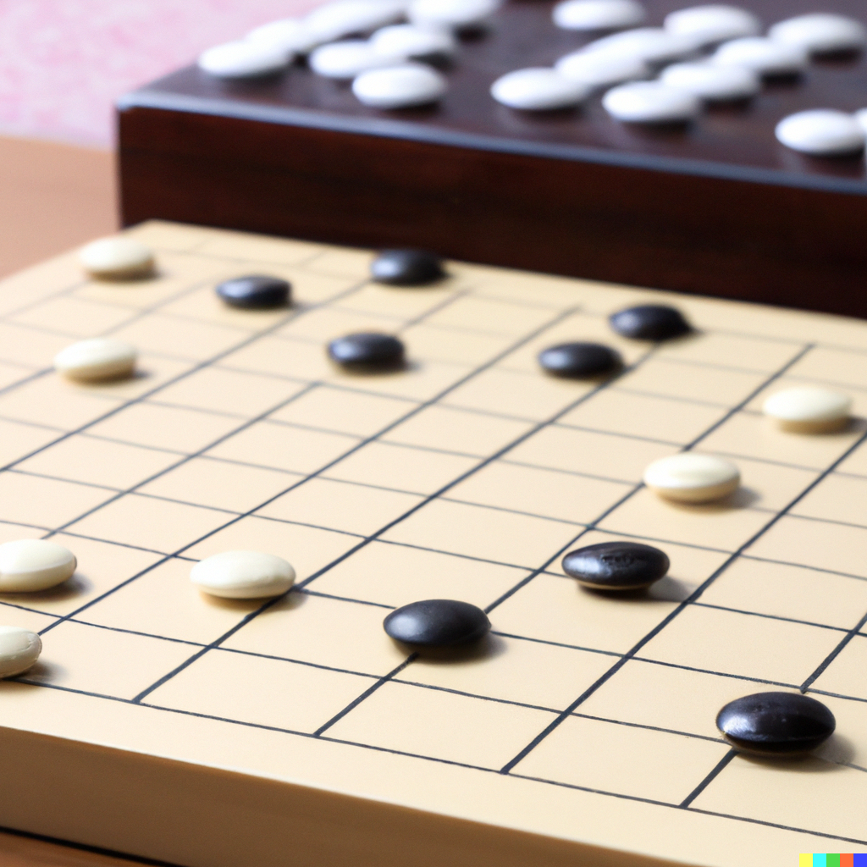
Què és?
Programa desenvolupat per Google Deepmind amb la finalitat de guanyar al Go.
Va ser el primer programa en vèncer a un campió mundial del Go, guanyant tres partides de cinc.
Notes:
Programa desenvolupat per Google Deepmind amb la finalitat de jugar al Go
Va ser el primer programa en vèncer a un campió mundial del Go, guanyant tres partides de cinc.

Slide 3
Història
AlphaGo Fan Hui
AlphaGo Zero
2016
2018
2015
2017
AlphaGo Lee Sedol
AlphaZero
Notes:
Com he dit abans, alpha go van ser el primer programa en guanyar a un jugador professional del go. Aquesta primera versió va ser AlphaGo Fan Hui.
Un any més tard, amb millores en l’entrenament i un augment de la xarxa neuronal, AlphaGo va guanyar a un jugador de més categoria 4-1 a favor del programa.
El 2017 va sortir AlphaGo Zero, que a diferència dels anteriors, no utilitzava dades de partides humanes, sinó que va ser entrenat amb partides contra sí mateix, concepte que explicarem més endavant
El 2018 finalment, va sortir AlphaZero, que generalitza la idea principal i permet aplicar el programa a més jocs a part del Go.

Slide 4
01
MCTS
Monte-Carlo Tree Search

Slide 5
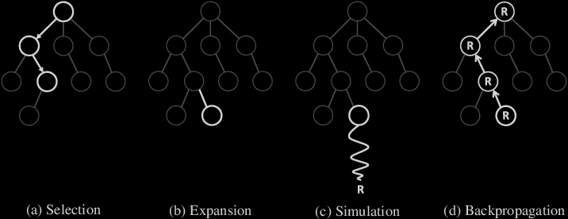
Monte-Carlo Tree Search
Selecció
Expansió
(Simulació)
Backpropagation

Slide 6
02
Xarxes Neuronals

Slide 7
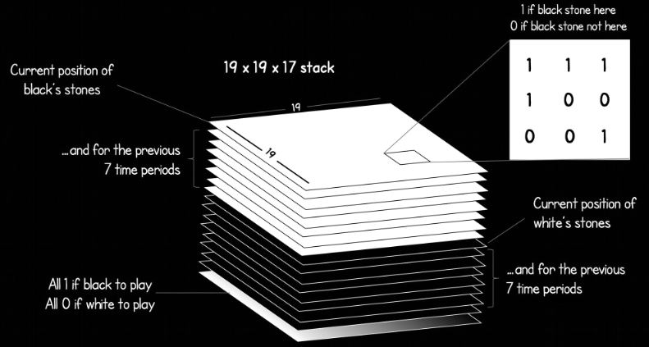
Input de la xarxa

Slide 8
03
Reinforced Learning

Slide 9
Natura de la innovació
Primer programa en guanyar als professionals
Va ser una novetat remarcable dins del món de la IA
Ús d’aprenentatge per reforç

Slide 10
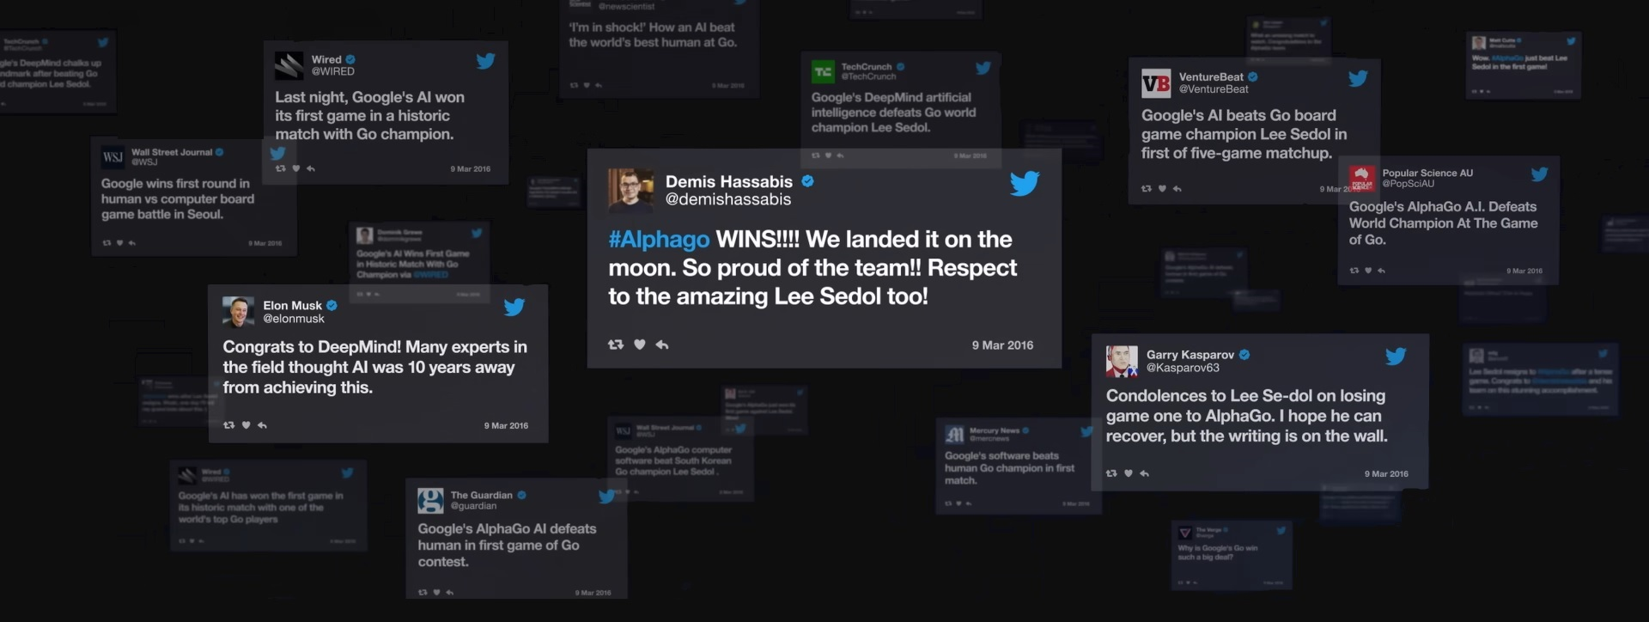

Slide 11


Impacte: DeepMind i Google
Notes:
DeepMind és una empresa de Google centrada en la recerca i innovació en IA. Els papers més importants que tenen són relacionats amb AlphaGo, i donat el gran impacte mediàtic després de vèncer a grans jugadors del Go, els ha permès posicionar-se com a empresa prestigiosa i reconeguda en el món de les IAs.
Gràcies a això, han pogut seguir amb la recerca i entendre com funcionen certs jocs. A més, també han pogut investigar altres àrees i crear, per exemple, AlphaFold, que realitza prediccions de l’estructura de les proteines i dels seus plecs, coneixement molt útil per a la investigació de certes malalties.

Slide 12
Moltes gràcies!

